Slide 1
Любимый король Баварии…
МОУ «Гимназия №2» г. Тихвин
«…единственно истинный король этого века…» (Поль Верлен)
Выполнил: учащийся 11 класса
Ладышкин Николай
Руководитель: Ладышкина Л.Н.
Тихвин 2017

Slide 2
«Сказочный» король Германии
25 августа 1845 года родился король- «сказка» Людвиг II Отто Фридрих Вильгельм Баварский.
Рождение, необыкновенная жизнь самого известного короля Европы и особенно его таинственная смерть до сих пор остаются загадкой…

Slide 3
Бавария – душа Германии, ее романтика, культура, история и даже еда и напитки определяют лицо нации. И все это благодаря одному человеку . Людвиг II Баварский – фигура легендарная, красавец –юноша, король, любимый своим народом, преданный министрами и погибший при загадочных обстоятельствах. Монарх, обожающий красоту и героические легенды. Он жертвовал всем ради искусства. Даже сегодня его замки и дворцы являются самыми фантастическими образцами романтической архитектуры в мире. В его жизни история, иллюзия, выдумка и реальность воплотились в зданиях необыкновенной красоты, которые помогают нам заглянуть в душу его создателя – Людвига II , короля – мечтателя.

Slide 4
Замок Нойшванштайн
Ежегодно замок Нойшванштайн
посещает более 1,4 млн человек,
Это – самая посещаемая достопримечательность в Западной
Европе. В отдельные дни число посетителей доходит до 6 тысяч человек.

Slide 5
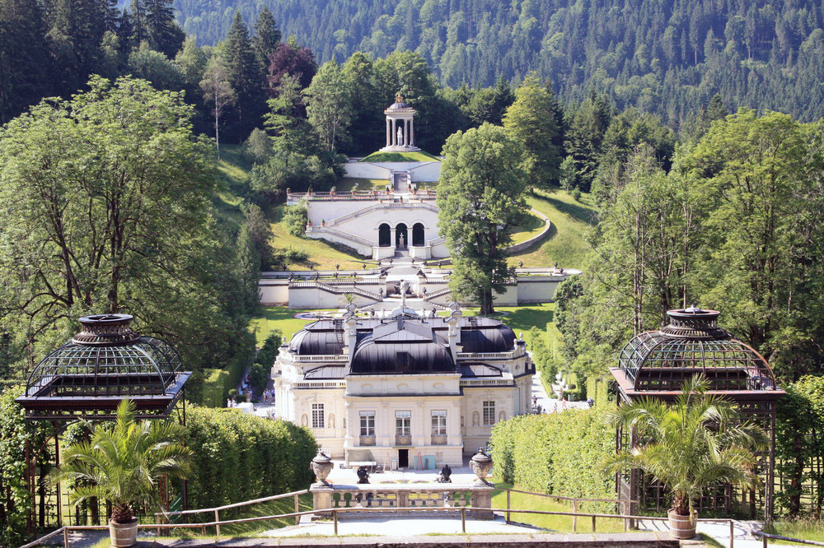
Дворец Линдерхоф
Дворец Линдерхоф – единственный полностью завершённый дворец при жизни Людвига II, в архитектурном плане замок сочетает в себе элементы эпох барокко и рококо .

Slide 6
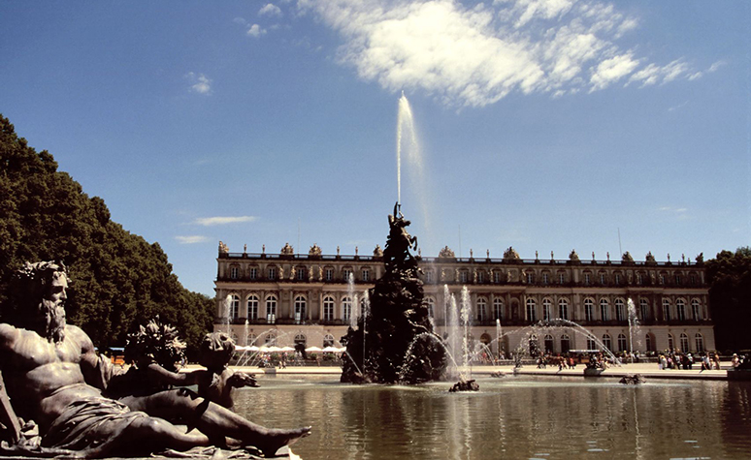
Замок-дворец Херрэнкимзее

Slide 7
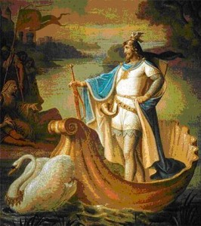
«Я загадка. И хочу остаться вечной загадкой. Для себя и для других»
Людвиг был интровертом – погружённым в себя мечтателем. Он мог часами разглядывать картины на стенах, представляя себя участником мифологических сюжетов. Юный мечтательный Людвиг искал убежище в романтическом мире сказок, которые ему рассказывал сам Ганс-Христиан Андерсен, специально приглашаемый для этого родителями.

Slide 8
Императрица Елизавета (Сисси)
Всё могут короли. И судьбы всей земли вершат они порой. Но что ни говори, жениться по любви не может ни один король!
(Единственная любовь короля ЛюдвигаII длиною в жизнь.)

Slide 9
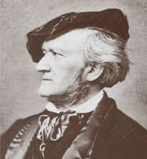
Рихард Вагнер
«…С самого раннего детства Вы были…единственной моей отрадой, наставником и учителем, лучшим другом, котовый беседовал с моим сердцем…»
(из письма Людовика Баварского Рихарду Вагнеру)

Slide 10
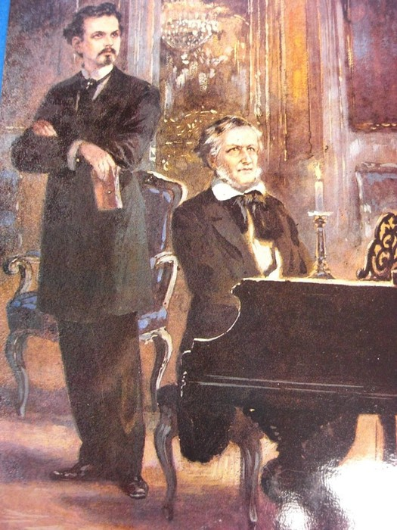
Лебединый замок для Вагнера
…они хотели вернуть театру его назначение – преображать искусством души людей…

Slide 11
Полный отход от дел государства
Поняв, что не сможет проявить себя в качестве прогрессивного правителя, Людвиг увлёкся строительством новых дворцов и замков, для чего из государственной казны была выделена огромная сумма. Более половины этой суммы была разворована…

Slide 12
…искал дружбы, ценил искренность и преданность…
Король искал любви – и не находил, искал понимания – и не находил, искал гармонии – и не находил… Как результат – одиночество, неизбежный удел таких людей…

Slide 13
Начало болезни
Король с детства избегал людей. Теперь эта особенность его характера усилилась и превратилась в отшельничество. В молодости воздержанный и трезвый, Людвиг начал неумеренно объедаться и пить, часто слышал голоса и видел галлюцинации…

Slide 14
Приговор
Ещё в детстве у принца Людвига наблюдались вспышки гнева. Теперь вспышки бешенства становились чаще, сопровождались приказами «посадить на цепь» и даже «утопить в озере»…Без медицинского освидетельствования был вынесен диагноз «паранойя»…

Slide 15
Загадочная смерть
13 июня 1886 года около 18.30 Людвиг отправился на прогулку в замковый парк с профессором фон Гудденом. В 20 часов король и Гудден не вернулись с прогулки. Их тела были обнаружены на мелководье в озере Штарнберг около 23-00 того же дня.

Slide 16
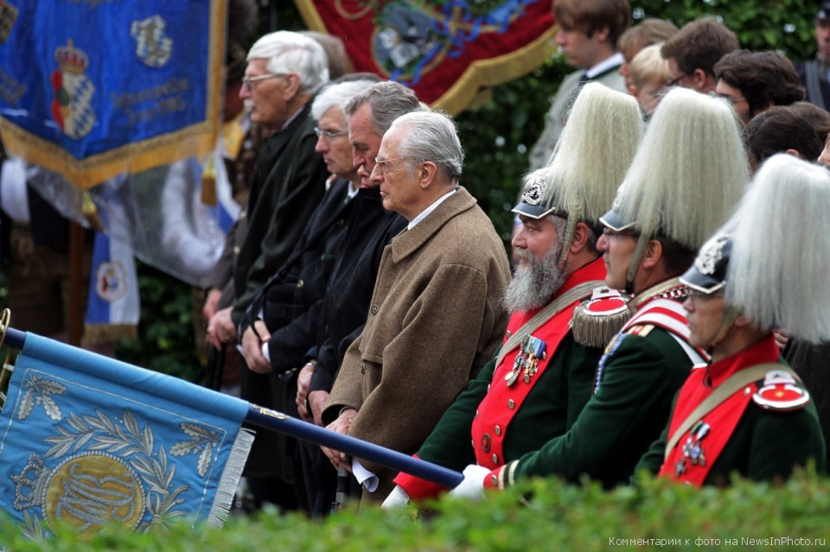
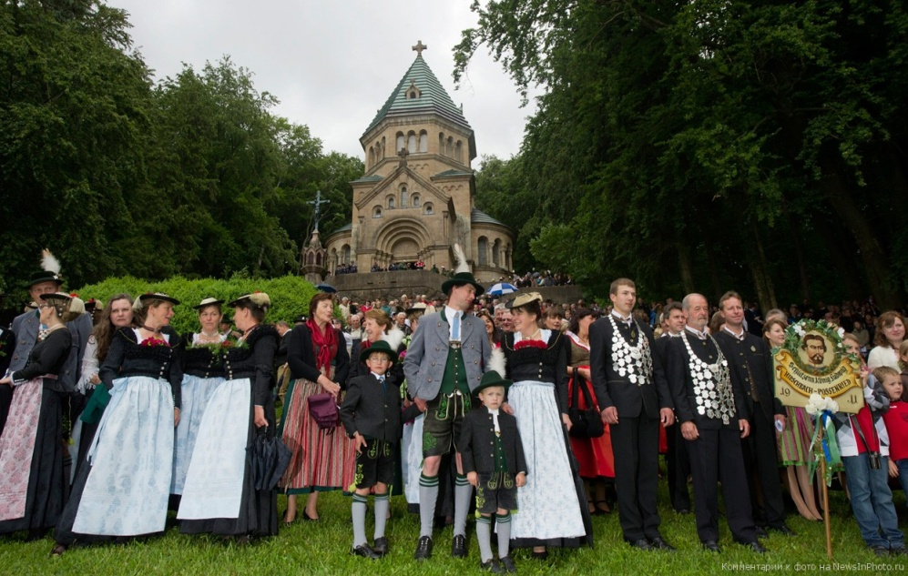
Любовь народа
На месте гибеля короля на озере Штарнберг установлен деревянный крест. Ежегодно в день смерти Людвига II его почитатели украшают крест венком. Баварцы убеждены, что более великолепного короля не было нигде и никогда…

Slide 17
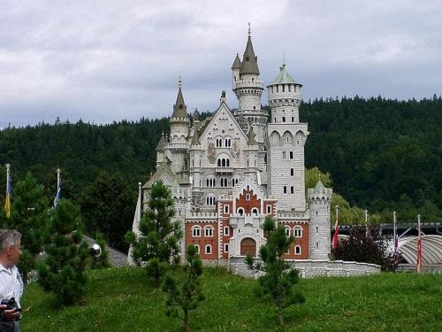
"На высокой скале, где на фоне небес
Дикой чащей разросся чернеющий лес,
Где среди тишины водопад лишь шумит,
Белый замок, как лебедь, над лесом парит...«

